Slide 1
ICT4E চট্টগ্রাম জেলা শিক্ষক অ্যাম্বাসেডরদের কার্যক্রম
আবদুস ছোবাহান ভূঁঞা
সহকারি শিক্ষক
কধুরখীল সরকারি উচ্চ বিদ্যালয়

Slide 2
ICT4E জেলা শিক্ষক অ্যাম্বাসেডরশিপ প্রোগ্রাম
শিক্ষাক্ষেত্রে আইসিটির বহুমাত্রিক ব্যবহার নিশ্চিত করে ডিজিটাল বাংলাদেশ রূপকল্প ২০২১ বাস্তবায়নে তথ্য ও যোগাযোগ প্রযুক্তি বিভাগের একসেস টু ইনফরমেশন (এটুআই) প্রোগ্রামের আওতায় শিক্ষাক্ষেত্রে বিভিন্ন কার্যক্রম চলমান রয়েছে। আইসিটির বহুমাত্রিক ব্যবহারে প্রতি উপজেলায় কমপক্ষে ১০ জন করে দক্ষ শিক্ষকদের ICT4E জেলা শিক্ষক অ্যাম্বাসেডর হিসেবে স্বীকৃতি প্রদান করা যারা নিজ জেলা ও উপজেলায় শিক্ষকদের পেশাগত দক্ষতা উন্নয়ন ও গুণগত শিক্ষা নিশ্চিত করণে শিক্ষাক্ষেত্রে চলমান আইসিটির বিভিন্ন কার্যক্রমে প্রতিনিধি হিসেবে কাজ করবেন।

Slide 3
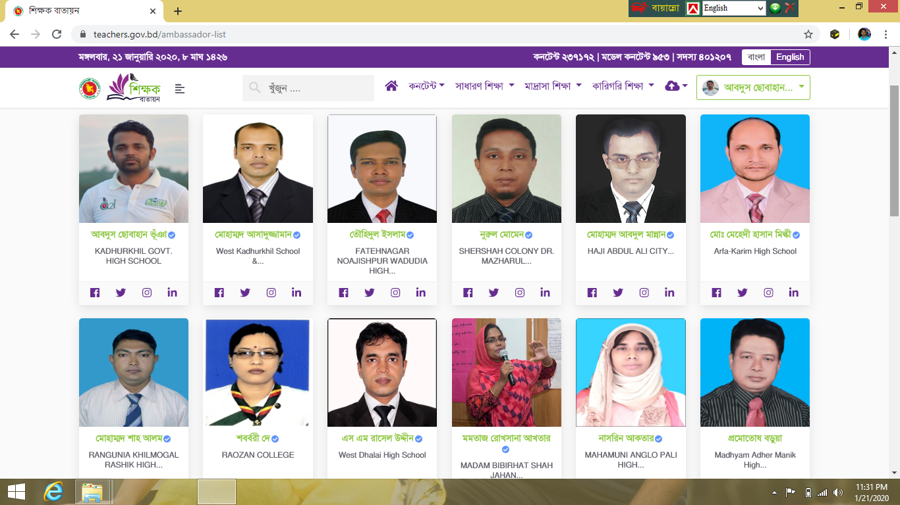
ICT4E চট্টগ্রাম জেলা শিক্ষক অ্যাম্বাসেডর

Slide 4
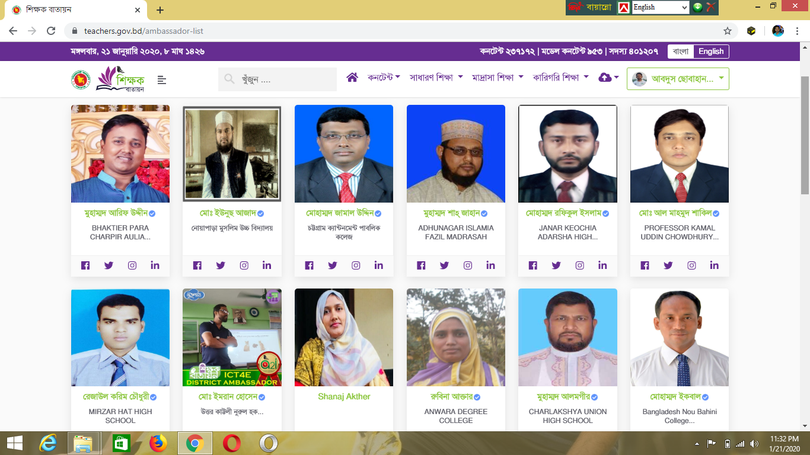
ICT4E জেলা শিক্ষক অ্যাম্বাসেডরশিপ প্রোগ্রাম

Slide 5
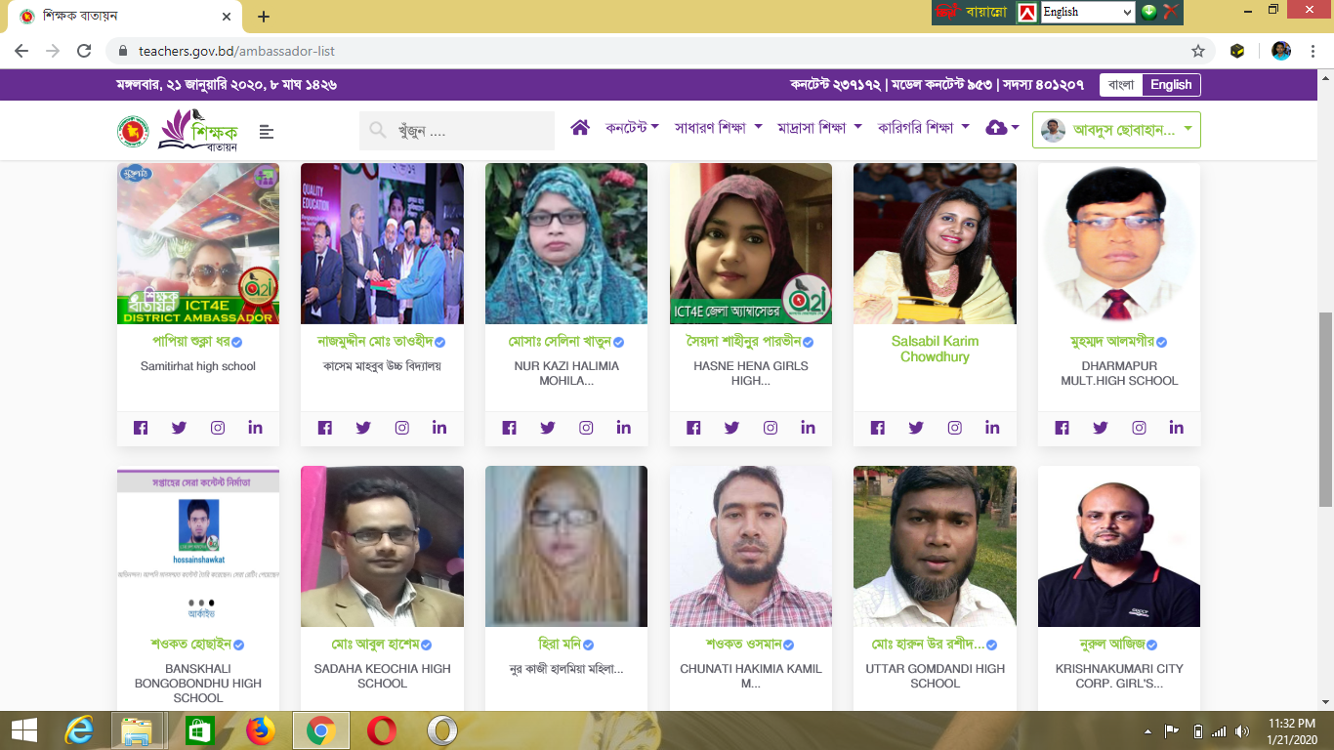
ICT4E জেলা শিক্ষক অ্যাম্বাসেডরশিপ প্রোগ্রাম

Slide 6
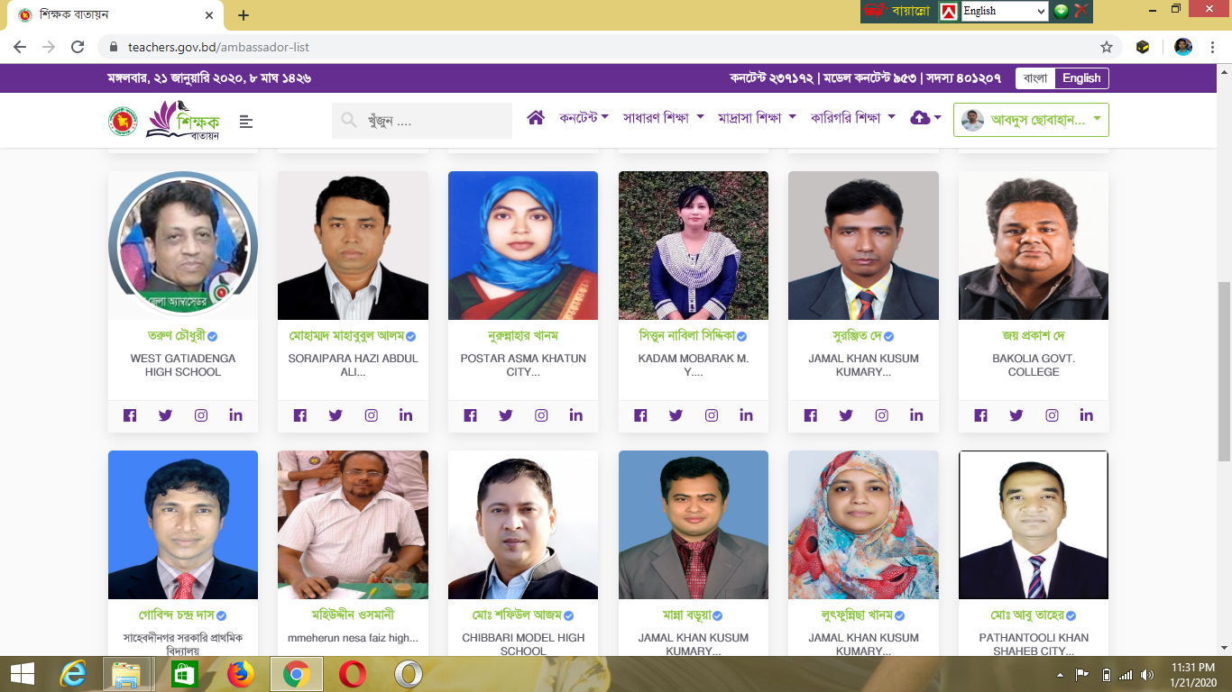
ICT4E জেলা শিক্ষক অ্যাম্বাসেডরশিপ প্রোগ্রাম

Slide 7
শিক্ষকদের পেশাগত দক্ষতা বৃদ্ধি
ইন হাউজ প্রশিক্ষণ প্রদান (শিক্ষক বাতায়ন, মুক্তপাঠ, এমএমসি এবং অন্যান্য) বিষয়।
২০২০ সালের মধ্যে শতভাগ শিক্ষককে শিক্ষক বাতায়নে নিয়ে আসা ও বাতায়ন ব্যবহারে দক্ষ ও সক্রিয় করা।

Slide 8
মুক্তিযুদ্ধের অসাম্প্রদায়িক চেতনার বিকাশ
মহান মুক্তিযুদ্ধের আদর্শে আগামীর বাংলাদেশ বিনির্মাণে শিক্ষার্থীদের নিয়ে অ্যাকটিভিটি বেজড অনুষ্ঠান আয়োজন করা।
বাংলাদেশের অভ্যুদয় ও মহান মুক্তিযুদ্ধের উপর কুইজ ও অন্যান্য সাংস্কৃতিক প্রতিযোগিতা আয়োজন করা।

Slide 9
শিক্ষায় উদ্ভাবনী সংস্কৃতির বিকাশ
নিত্যনতুন উদ্ভাবনের গল্প শিক্ষক বাতায়নে আপলোড করা।
উদ্ভাবনী সংস্কৃতি বিকাশে প্রতিষ্ঠান পর্যায়ে কর্মশালা আয়োজন করা।
শিক্ষার্থীদের সাংস্কৃতিক চেতনার উন্নয়ন ও বৈশ্বিক নাগরিক তৈরিকরণে জ্ঞান ও দক্ষতা প্রদান করা।

Slide 10
শিক্ষা প্রতিষ্ঠানে শিক্ষা উপযোগী পরিবেশ সৃষ্টি ও পর্যাপ্ত সুযোগ সুবিধা নিশ্চিত করা
গ্রিন স্কুল, ক্লিন স্কুল কার্যক্রম সফলভাবে বাস্তবায়ন করা।
শ্রেণিকক্ষ শিক্ষার্থীদের শিখন- শেখানো কার্যক্রমের জন্য উপযোগী করা।
ছাত্র ও ছাত্রীদের জন্য পর্যাপ্ত ও সাস্থ্যসম্মত স্যানিটেশন ব্যবস্থা নিশ্চিতকরণে প্রতিষ্ঠান প্রধানকে সাথে নিয়ে কার্যকরী ব্যবস্থা গ্রহণ।

Slide 11
শ্রেণি কার্যক্রমে প্রযুক্তির সর্বোচ্চ ব্যবহার
তথ্য প্রযুক্তির সর্বোচ্চ ব্যবহারের মাধ্যমে উপভোগ্য শিখন-শেখানো কার্যক্রম পরিচালনা করা।
আধুনিক প্রযুক্তি ব্যবহারের মাধ্যমে ডিজিটাল ও আকর্ষণীয় ক্লাসরুম নিশ্চিতকরণে সর্বাত্মক প্রচেষ্টা নেয়া।
শহরের বা গ্রামের দক্ষ শিক্ষক দ্বারা স্কাইপে ক্লাস শেয়ার করা।

Slide 12
মাল্টিমিডিয়া ক্লাসরুম নিশ্চিতকরণ
নিজ প্রতিষ্ঠানে সর্বোচ্চ সংখ্যক মাল্টিমিডিয়া ক্লাস নিশ্চিত করা।
নিজ উপজেলার অন্যান্য প্রতিষ্ঠানেও মাল্টিমিডিয়া ক্লাসরুম বাস্তবায়নে সহযোগিতা করা।

Slide 13
শিক্ষক-শিক্ষার্থীদের মাঝে জ্ঞান অনুসন্ধিৎসা বৃদ্ধি
শিক্ষার্থীদের নিয়ে বই পড়ার প্রতিযোগিতা আয়োজন ও বিজয়ীদের পুরস্কৃত করা।
শিখন-শেখানো কার্যক্রমকে ফলপ্রসু পেশাগত উন্নয়নে সহায়তা করা।
গনিতকে অধিকতর বোধগম্য ও আধুনিক বিধি প্রয়োগ করতে প্রতিষ্ঠানের গণিতের শিক্ষকদের নিয়ে ইন-হাউজ প্রশিক্ষণ আয়োজন করা।
দক্ষ প্রশিক্ষক দ্বারা ইংরেজি ও বাংলা ভাষা এবং ব্যাকরণের শুদ্ধ ব্যবহার ও প্রয়োগে কার্যকরী ব্যবস্থা গ্রহণ।
সর্বোপরি, ডিজিটাল বাংলাদেশ বিনির্মাণে সরকারের উদ্যোগকে বাস্তবায়ন করা।

Slide 14
সহ-পাঠক্রমিক ক্লাব প্রতিষ্ঠা ও কার্যকর
আইসিটি ল্যাব
আইসিটি ল্যাব চালুকরণ ও কার্যকর করা।
গণিত ক্লাব
গণিত ক্লাব প্রতিষ্ঠা ও কার্যকর করা।
ইংরেজি ভাষা শিক্ষা ক্লাব
ইংরেজি ভাষা শিক্ষা ক্লাব প্রতিষ্ঠা ও কার্যকর করা।
বিজ্ঞান ল্যাব
বিজ্ঞান ল্যাব চালুকরণ ও কার্যকর করা।
বাংলা বানান ক্লাব
বাংলা বানান ক্লাব প্রতিষ্ঠা ও কার্যকর করা।

Slide 15
Thank you

